Slide 1
Libra生态调研
2019-07-12

Slide 2
目录
背景
技术特点
未来影响

Slide 3
背景
Libara定位
Facebook发libra缘由

Slide 4
Libra定位
价值稳定+区块链技术
没有炒作空间
面向非发达国家跨境支付困难

Slide 5
Facebook发布Libra缘由
为了获得新用户
摆脱困境
逐利
看好数字货币未来

Slide 6
Libra技术特点
共识机制-LibraBFT(HotStuff)与PBFT对比
编程语言-Move，与Solidity对比
如何在libra testnet上转账交易
Libra CLI 与底层数据库模块 libradb 之间的关系—account create在libra中是如何执行的

Slide 7
LibraBFT共识
LibraBFT 属于BFT类算法。基于一种新型的BFT共识算法--HotStuff.上的改进.
HotStuff相对于传统的BFT类算法引入了一些新的特点，包括：
网络拓扑结构由网状变成了星形
View change和正常流程进行合并
两轮区块提交变成三轮

Slide 8
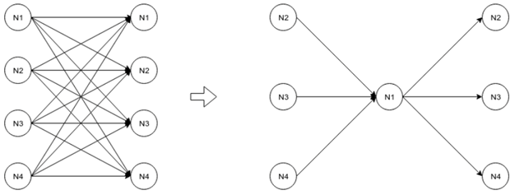
星形网络拓扑结构
采用星形网络：节点不再通过 p2p 网络将消息广播给其它节点，而是将消息发送给主节点，由主节点处理后发送给其它节点。
好处：系统的通信复杂度大大降低。
弊端：完全依赖主节点，去中心化程度降低，可能会遭受DOS攻击.

Slide 9
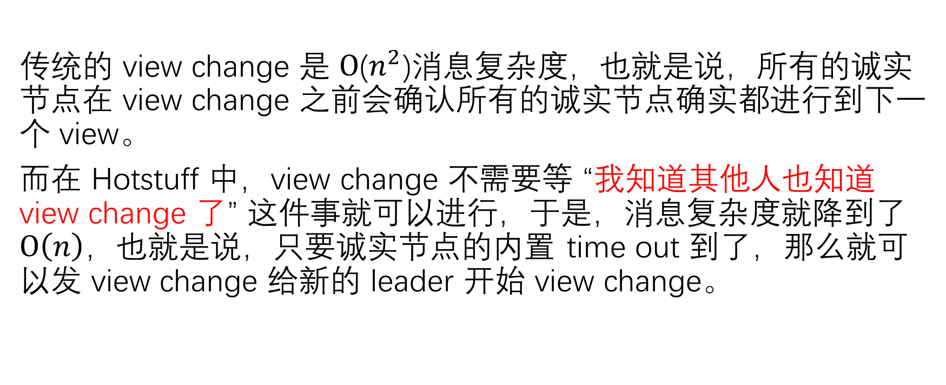
View change 和正常流程进行合并
传统的 view change 是 $O$($n^{2}$)消息复杂度，也就是说，所有的诚实节点在 view change 之前会确认所有的诚实节点确实都进行到下一个 view。
而在 Hotstuff 中，view change 不需要等 “我知道其他人也知道 view change 了” 这件事就可以进行，于是，消息复杂度就降到了 $O\left(n\right)$，也就是说，只要诚实节点的内置 time out 到了，那么就可以发 view change 给新的 leader 开始 view change。

Slide 10
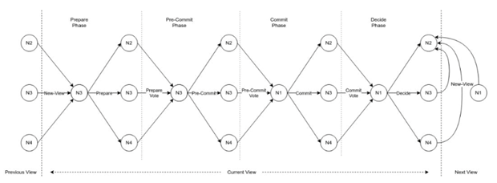
两轮提交变为三轮
HotStuff 以 prepare 阶段作为协议的开始阶段。在这一阶段中，当主节点收集到足够的节点发来新视图请求后，它开始新视图并提出自己的状态迁移要求，发送 prepare 消息给其它节点。系统中的其它节点在接收到 prepare 消息后，验证其合法性并进行如下三阶段确认：

Slide 11
HotStuff 和 PBFT 的对比
 | HotStuff | PBFT
通信量 | 采用星形网络结构和聚合签名方式降低到O(n) | 网状通信方式，O(n^2)
视图切换 | 将视图切换与正常流程进行合并，降低了时间复杂度 | 保留了视图切换
适用范围 | 非许可链，许可链 | 受通信量的限制，只能用于许可链
是否抗女巫攻击 | 否 | 否

Slide 12
LibraBFT在HotStuff上的改变
采用VRF选取节点
会有激励机制和惩罚机制
Pacemaker 来发出显示的超时信号，验证者通过他发出的提案自动进入下一个视图，而不需要一个同步的时钟；

Slide 13
Move语言
编程对象：Resource（资源；资产）
特点：主打安全性和可验证性
完结情况：还没有开发完成，只给出了Move中间层（Move IR）和
Move字节码

Slide 14
Move语言的设计
“模块”（Module）：智能合约或者OO中的class
“资源”（Resource）: member
“过程”（Procedure）：method
引用方式： 0x001.Mymodule
模块属性：public 和 private
原生类型（boolean、uint64、address、bytes）和非资源类的结构体（struct）
交易脚本（Transaction Script）:一次性执行
Move; C; Java

Slide 15
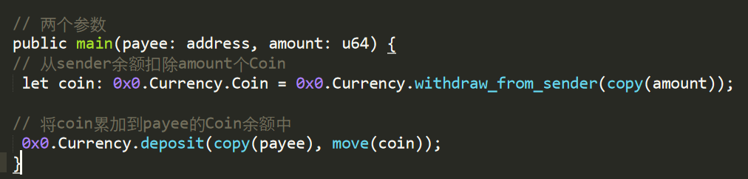
通过一个交易脚本看Move语言

Slide 16
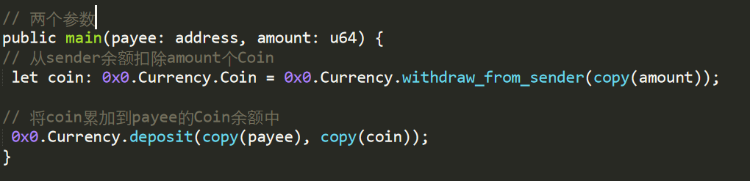
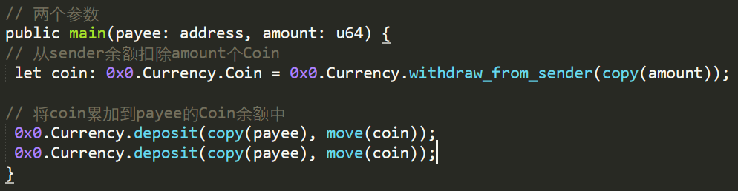
通过一个交易脚本看Move语言

Slide 17
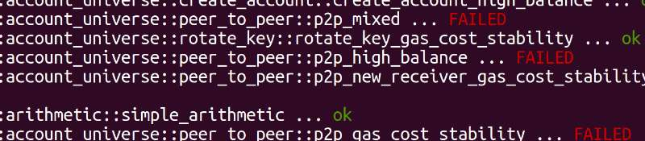
通过一个交易脚本看Move语言
在Move IR中进行编译：
由于 coin 是资源类型，不允许 copy，Move 的字节码验证器会在第 3 行报错。
第一次 coin 变量经过 move 取值后已经不可用，那么第二次 move (coin) 就会引起字节码验证器报错。

Slide 18
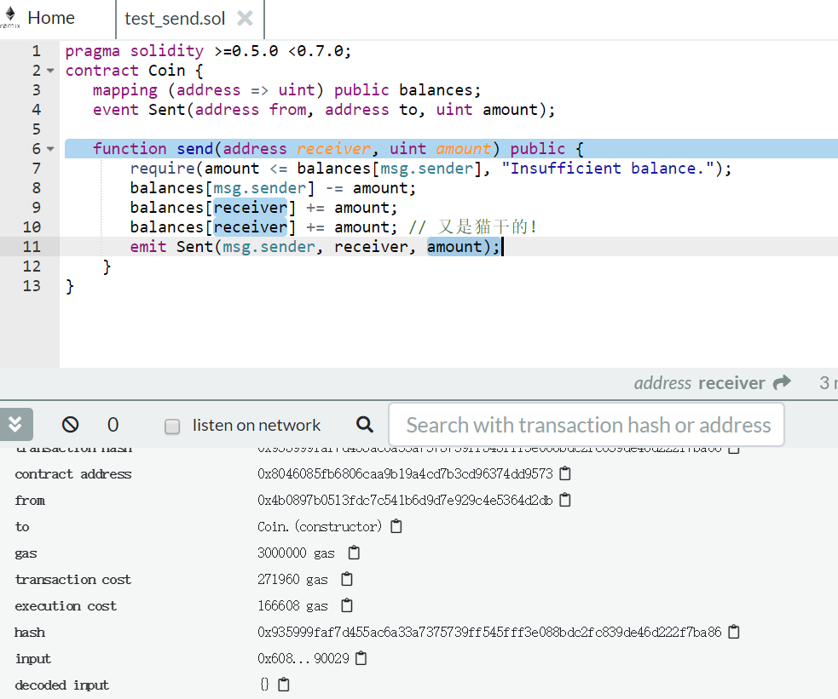
Solidity中会怎样
以太坊是无法找到代码中多出来的一行 balances [receiver] += amount; 的（第 11 行）， 每次 send () 被调用，Coin 这个代币的总量都会凭空多出 amount 个。

Slide 19
Move字节码验证器
Move 中最核心的组件就是字节码验证器。让我们来看看它是如何对一段 Move 字节
码进行验证的，验证过程通常包括以下步骤：
栈高度检查：这一步主要是防止栈的越界访问；
类型检查
资源检查：防止资源被复制或消毁，并确保资源变量被后续代码所使用。
引用检查：确保没有指向未分配内存的引用，以及引用的读写权限是安全的
全局状态链接

Slide 20
在Libra testnet上构建交易
克隆libraCore库
git clone https://github.com/libra/libra.git
2. 安装Libra Core
cd libra
./scripts/dev_setup.sh
在这儿可能会安装失败，若失败，rustup update
3.编译 Libra Cli 客户端并连接到testnet
./scripts/cli/start_cli_testnet.sh
在这块可能会遇到protoc版本低的问题导致编译失败.参见https://github.com/libra/libra/issues/94

Slide 21
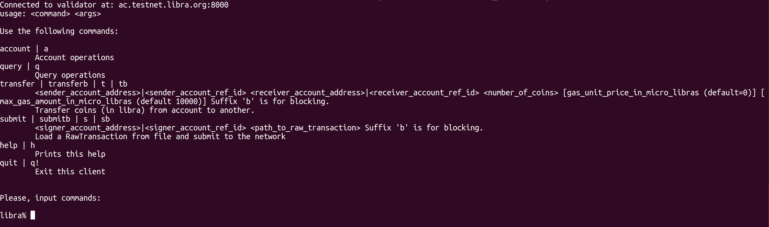
在Libra testnet上构建交易
编译成功会出现这样的界面

Slide 22
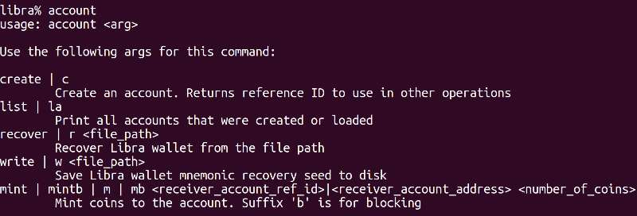
在Libra testnet上构建交易-account
account option

Slide 23
在Libra testnet上构建交易-account
account create
account list

Slide 24
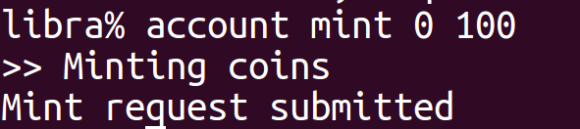
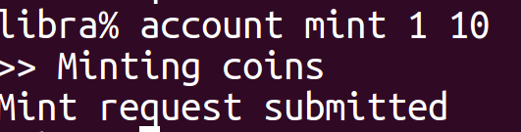
在Libra testnet上构建交易-account
account mint

Slide 25
在Libra testnet上构建交易-account
account recovery

Slide 26
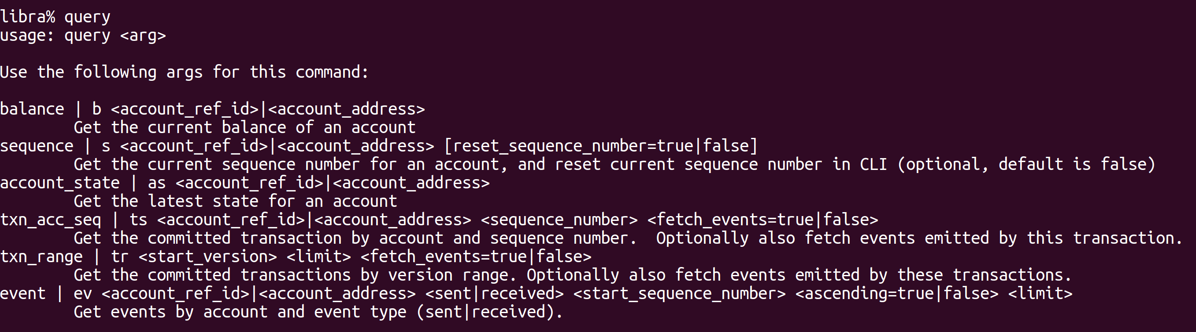
在Libra testnet上构建交易-query
query option

Slide 27
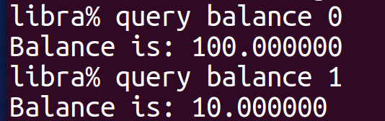
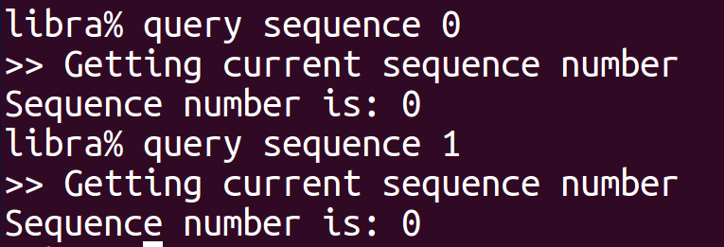
在Libra testnet上构建交易-query
query balance
query sequence

Slide 28
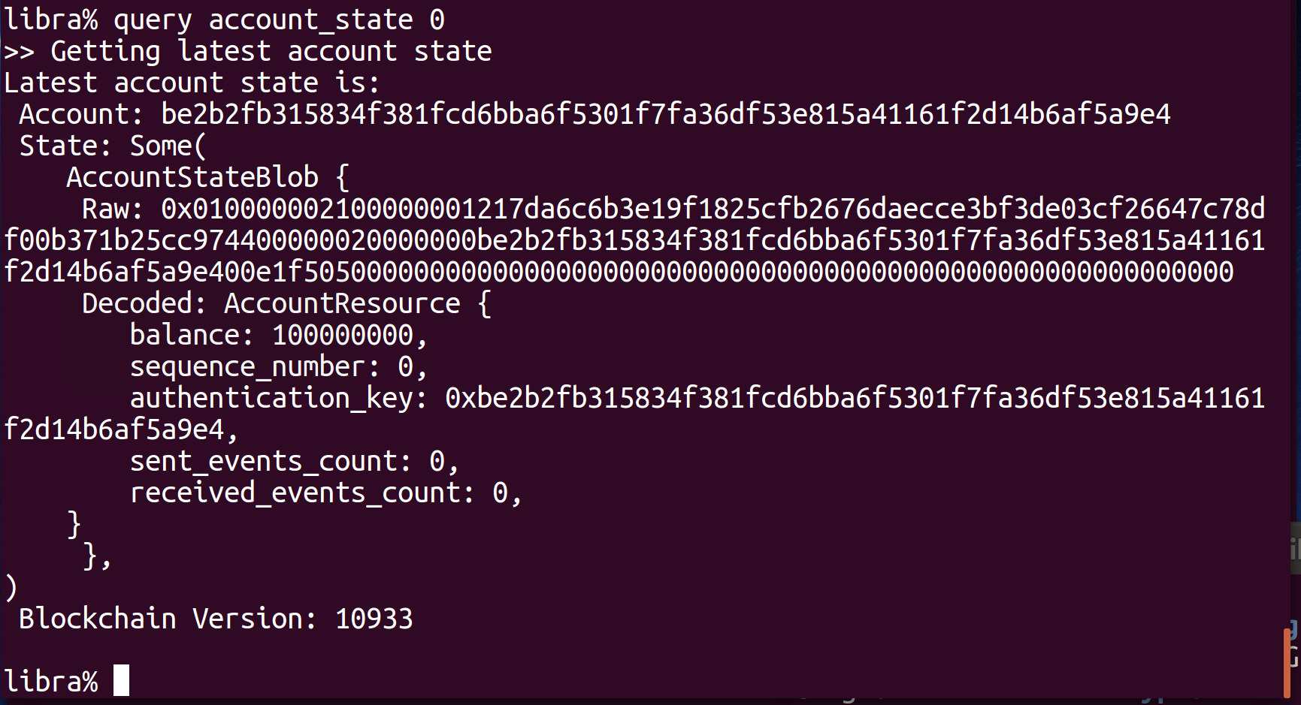
在Libra testnet上构建交易-query
query account_state

Slide 29
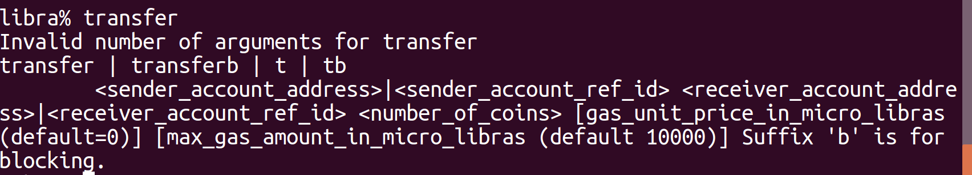
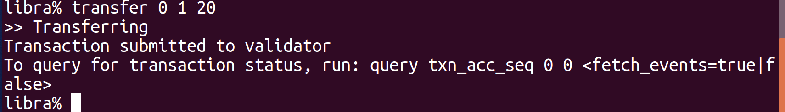
在Libra testnet上构建交易-transfer
transfer option
transfer example

Slide 30
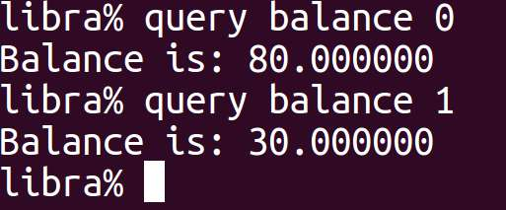
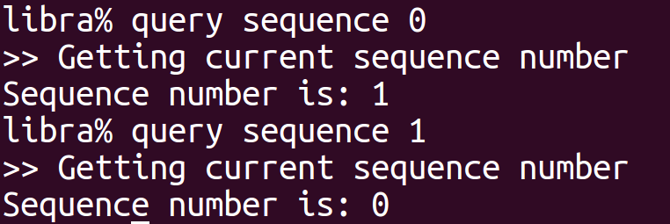
在Libra testnet上构建交易-query
Behind transfer, query balance and sequence again
query balance
query sequence

Slide 31
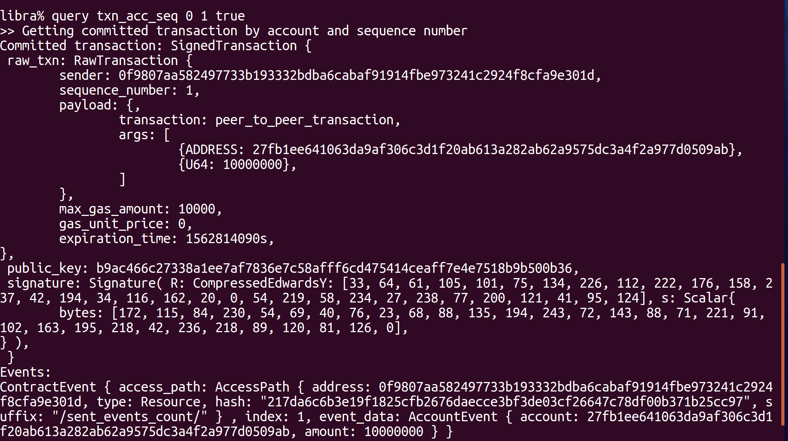
在Libra testnet上构建交易-query
query txn_acc_seq

Slide 32
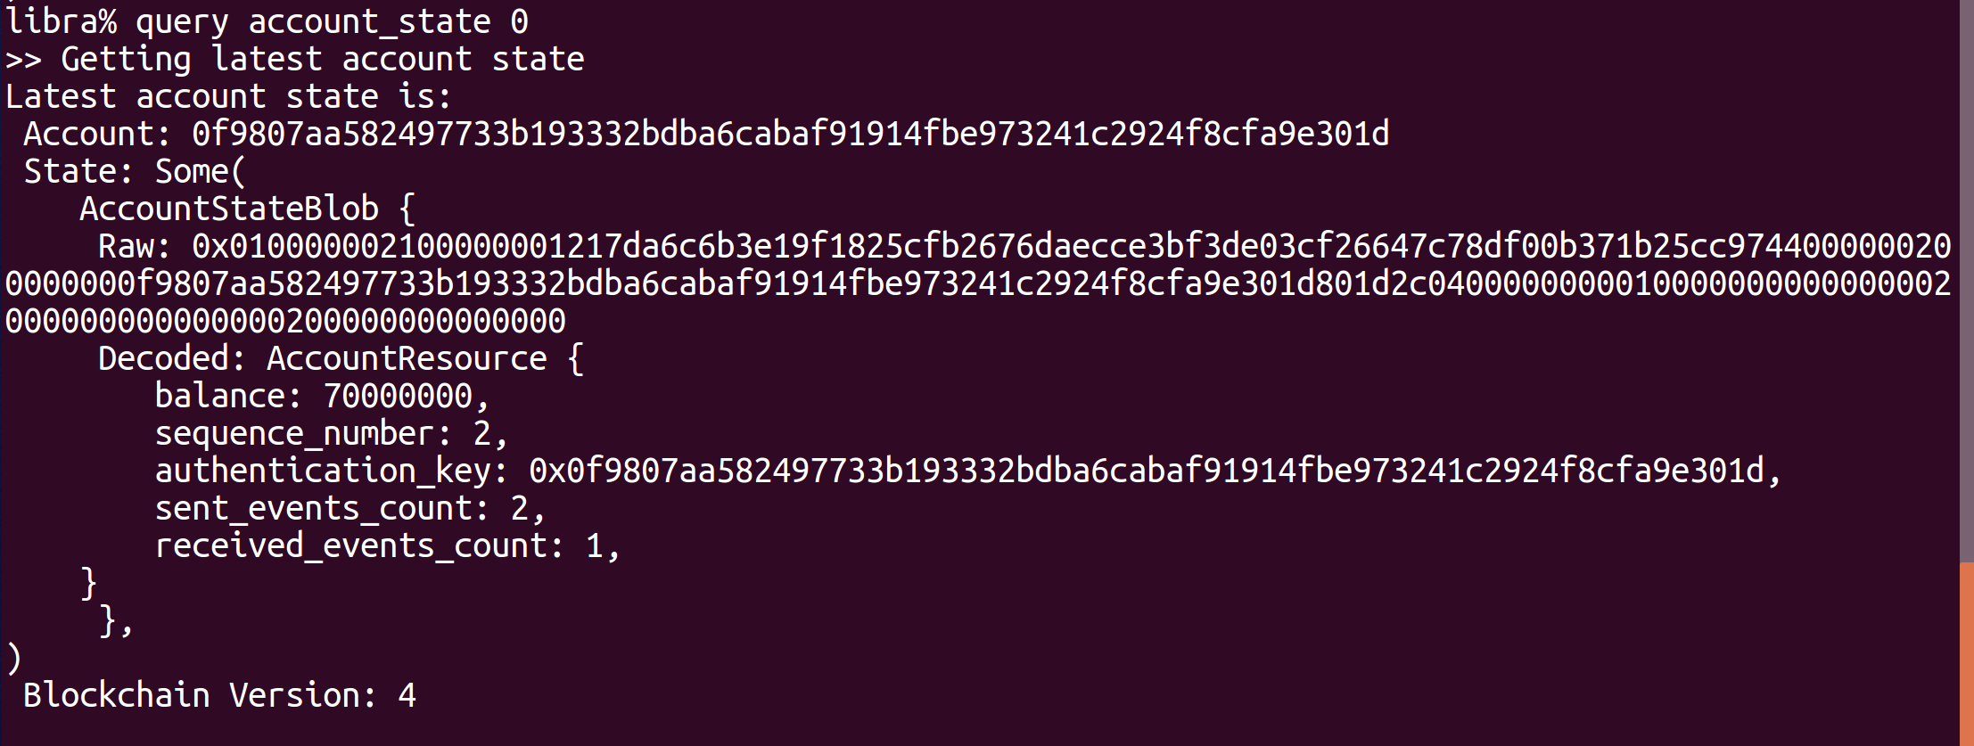
在Libra testnet上构建交易-query
query account_state

Slide 33
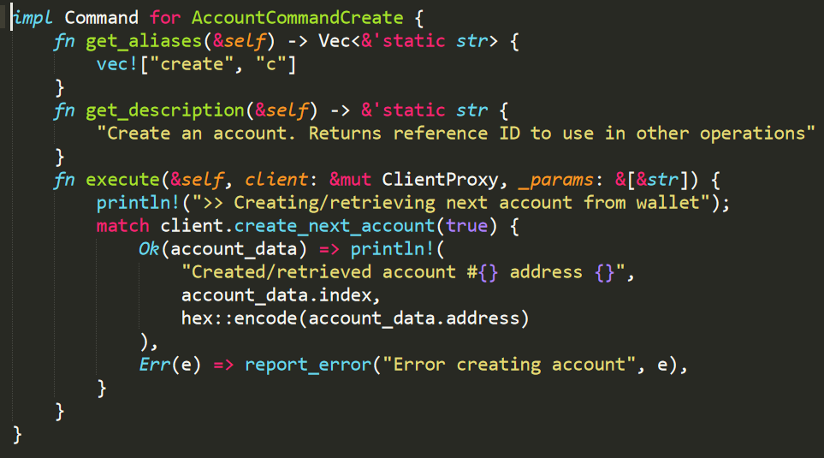
account create在libra中是如何执行的
account create 命令对应的就是 AccountCommandCreate 这个结构体，当我们敲下回车，在参数解析完毕以后就会进入 execute 函数。

Slide 34

进入到excute函数
第一个参数可以忽略，没有任何内容，第二个 client 是一个 grpc client，就是与服务器的链接。_params 则是空了，因为我们没有任何附加参数了。
然后这个函数会直接调用create_next_account.

Slide 35
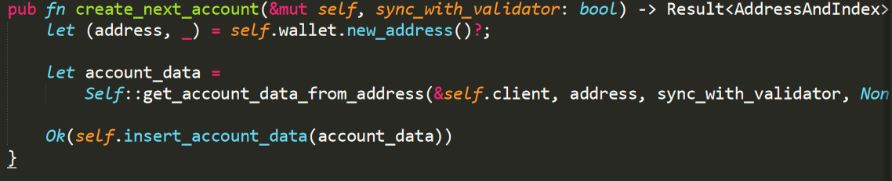
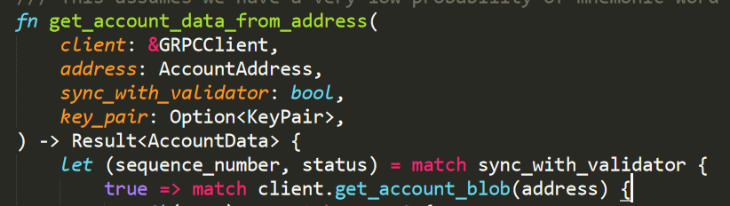
调用create_next_account
调用 wallet.new_address 获取新的地址， 这里的 Wallet 使用的是 WalletLibrary，这个钱包中的私钥生成以及管理机制和比特币中的 BIP32 原理基本是完全一样
调用 get_account_data_from_address 从服务器上获取该新生成地址的账户信息。主要就是调用 get_account_blob 然后对返回的信息封装成 AccountData。

Slide 36
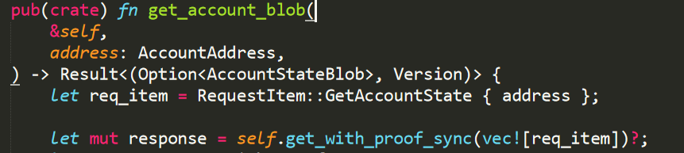
调用get_account_blob
这个函数组装请求参数 GetAccountState，然后就是调用 get_with_proof_sync ,然后解码 response。

Slide 37
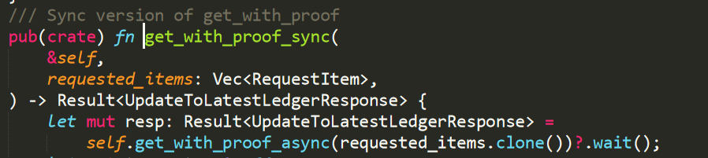
调用 GRPCClient 的 get_with_proof_sync
这个函数就是调用 get_with_proof_async，将异步转换为同步，同时会多次尝试。

Slide 38
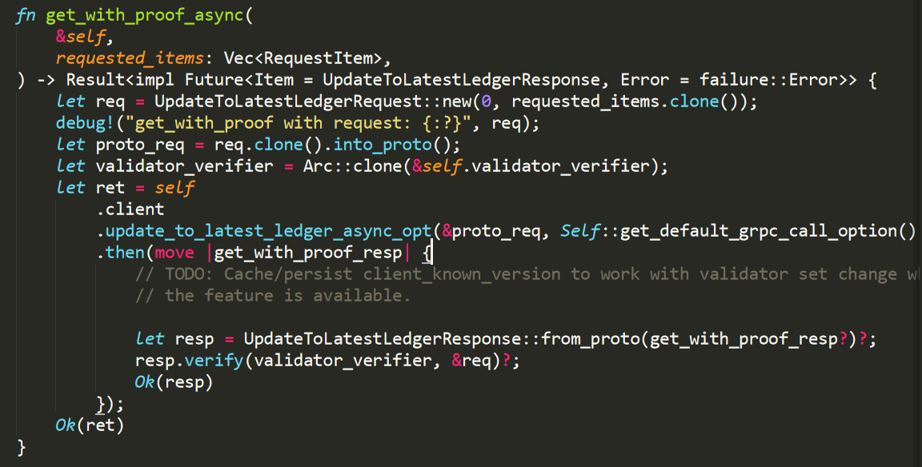
调用get_with_proof_async
这个函数做了两件事，一个是调用 update_to_latest_ledger_async_opt 发出请求，然后对结果进行验证，如果符合要求 (主要是指 validator 的签名是否正确以及足够数量)。

Slide 39
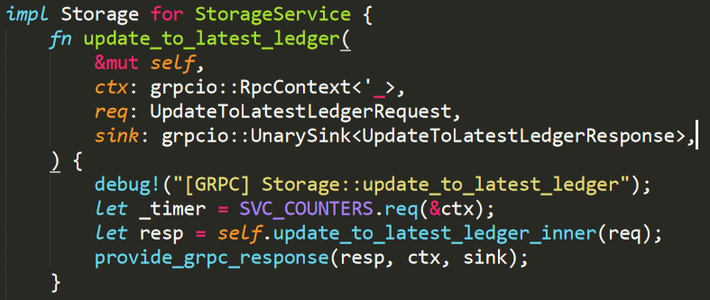
请求进入服务端进行处理
客户端的请求发出以后，服务端处理代码位于 storage\storage_service 中.
其中的 update_to_latest_ledger_inner 简单处理以后就会走到 storage\libradb\lib.rs 中的 update_to_latest_ledger。

Slide 40
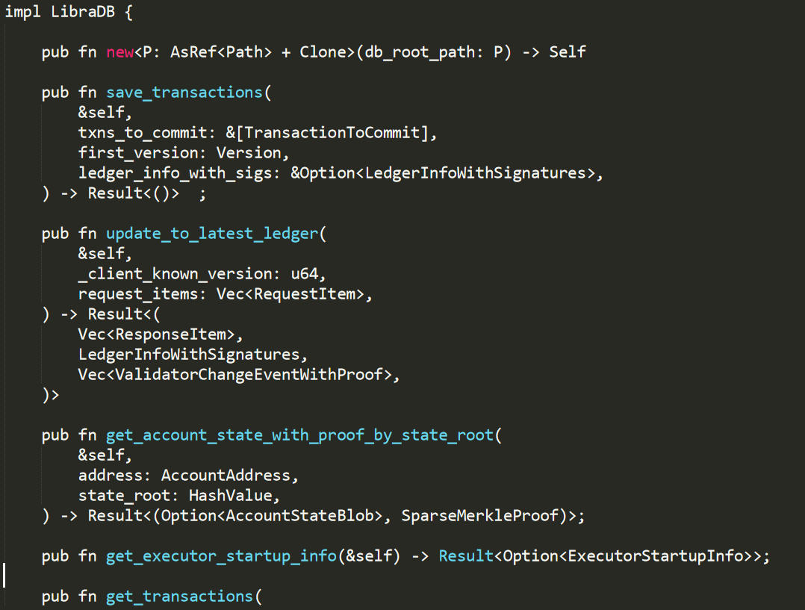
libradb
所有 libra 中需要
持久化存储的数
据入口都在这里。
LibraDB 只提供了
有限的几个公共
函数。

Slide 41
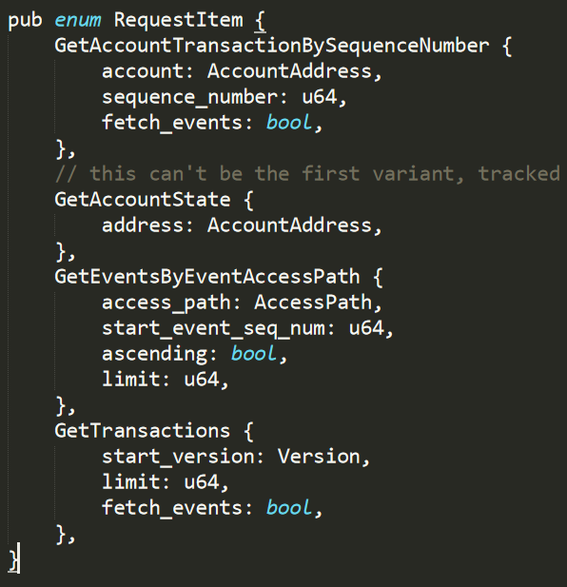
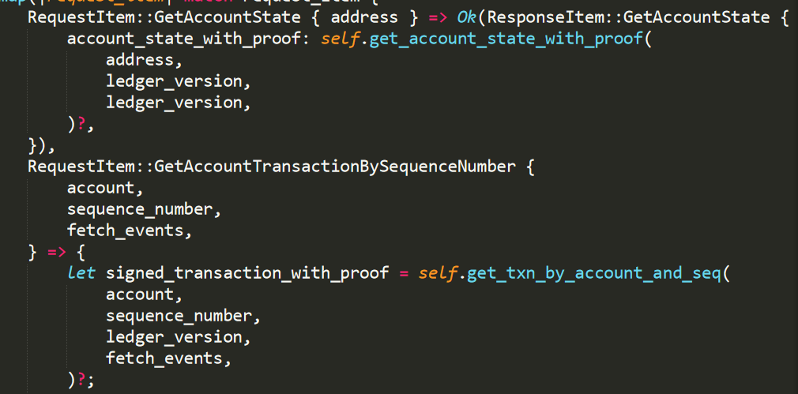
update_to_latest_ledger
这个函数是我们重点分析的对象。
这里针对用户的请求，
分成四类分别处理

Slide 42
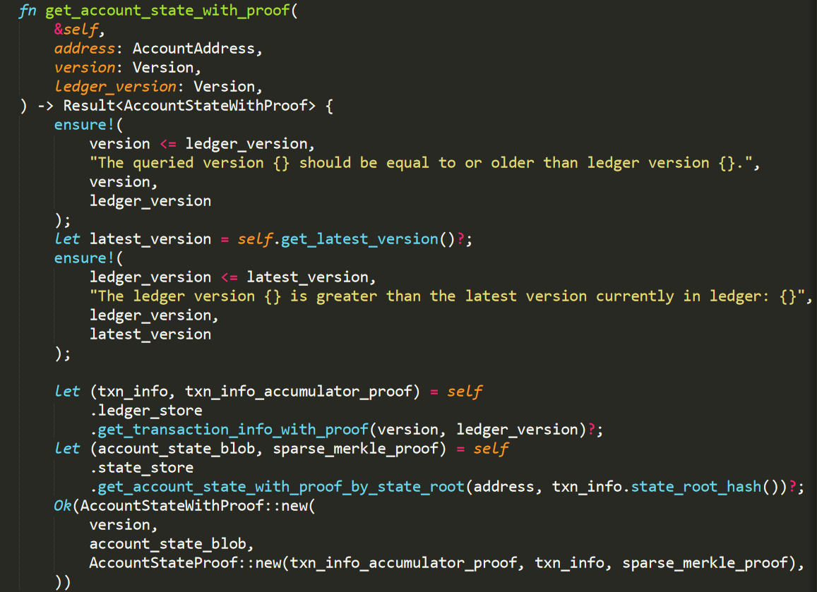
AccountState 请求是如何处理的
1. 调用 get_latest_version 读取数据库，或者最新的 latest_version
2. 验证传递进来的 ledger_version 必须小于等于 latest_version
3. 调用 LedgerStore 的 get_transaction_info_with_proof 获取指定 Version 的 txn_info 和 txn_info_accumulator_proof
4. 调用 StateStore.get_account_state_with_proof_by_state_root 获取指定地址的 account_state_blob 和 sparse_merkle_proof
5. 组装返回结果

Slide 43
Libra对区块链的意义和影响是什么？
瞬间让区块链多了几十亿用户，完成甚至跳过了用户教育。
解决发展中国家金融体制不完善问题

Slide 44
communication
来个互动？

Slide 45
reference
https://arxiv.org/pdf/1803.05069.pdf
https://learnblockchain.cn/docs/libra/docs/welcome-to-libra/
https://learnblockchain.cn/2019/06/28/deep-move/
https://learnblockchain.cn/2019/07/01/Proficient-client-and-libradb-modules/
https://learnblockchain.cn/docs/libra/docs/my-first-transaction/
https://github.com/libra/libra/blob/master/language/README.md
https://github.com/libra/libra/blob/master/language/compiler/README.md
https://www.chainnews.com/articles/215569914405.html
https://developers.libra.org/docs/assets/papers/the-libra-blockchain.pdf
https://www.8btc.com/article/431321

